Slide 1
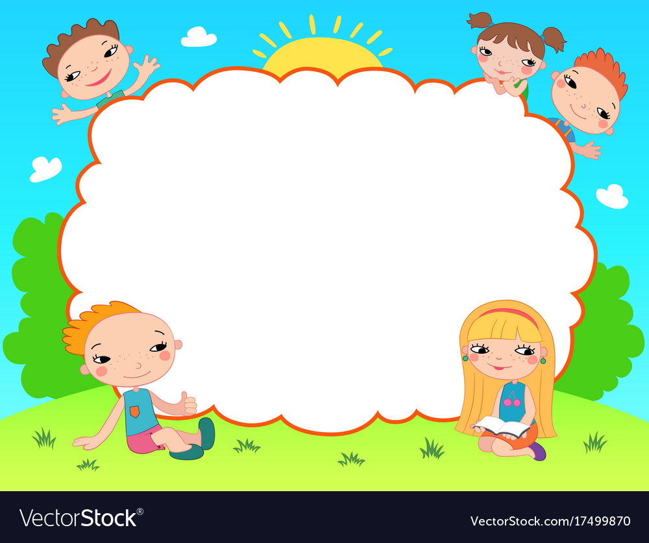
Chào mừng các em đến với tiết Tiếng Việt - Lớp 2
Bài giảng thiết kế bởi: Ngô Thu Huyền
Notes:
Bài giảng thiết kế bởi: Hương Thảo - tranthao121006@gmail.com

Slide 2


Bài giảng thiết kế bởi: Ngô Thu Huyền

Slide 3
Khởi động

Slide 4

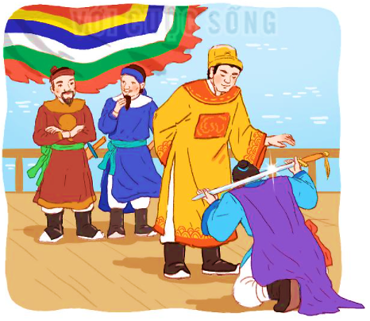
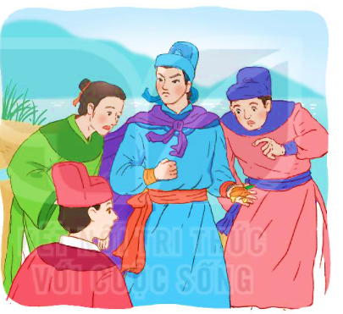
BÀI 23
BÓP NÁT QUẢ CAM
BÀI 23
Nói tên một người anh hùng nhỏ tuổi mà em biết?

Slide 5
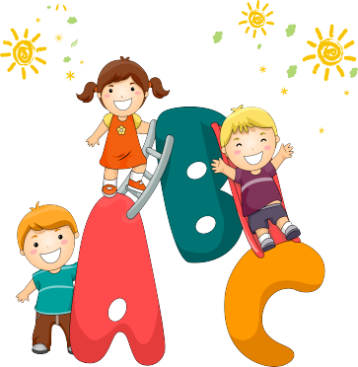

  Tiết 1+ 2

Slide 6


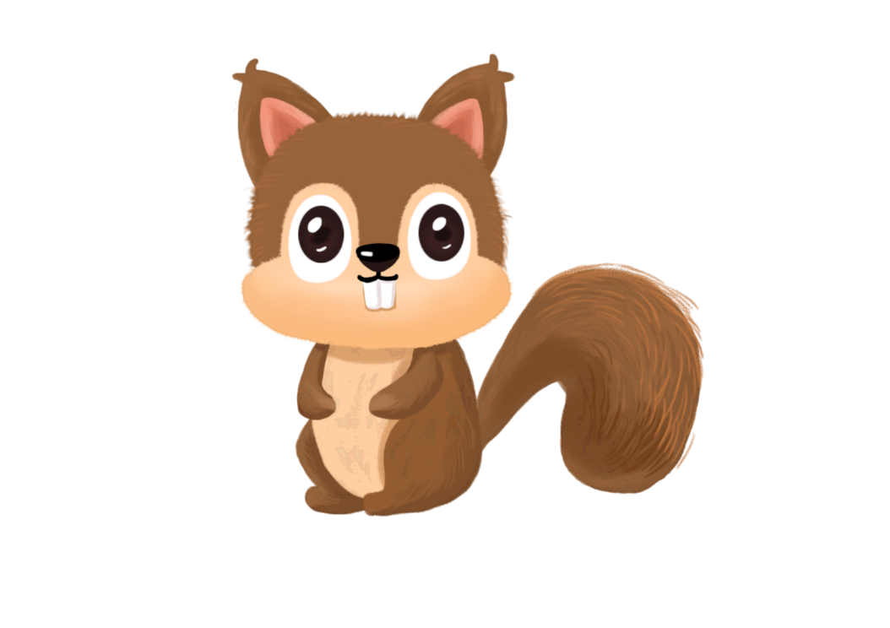
ĐỌC

Slide 7

LUYỆN ĐỌC TỪNG CÂU

Slide 8
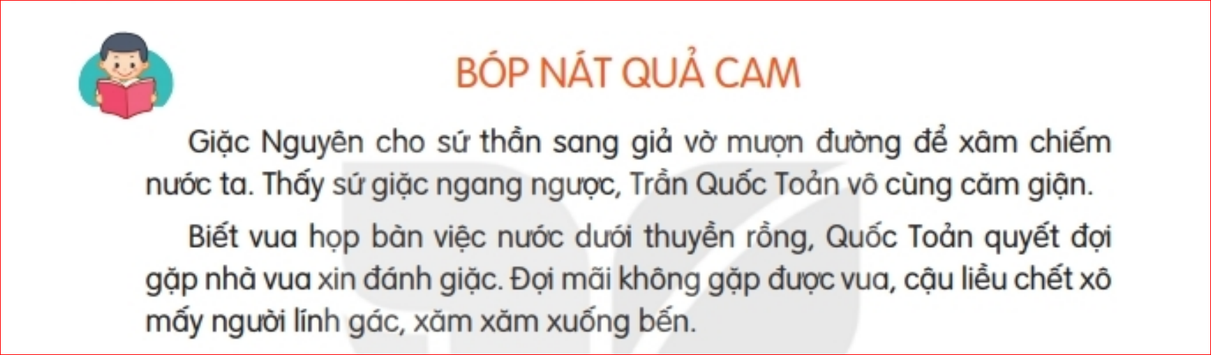
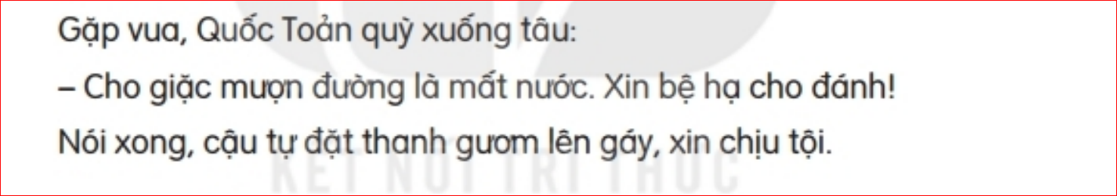
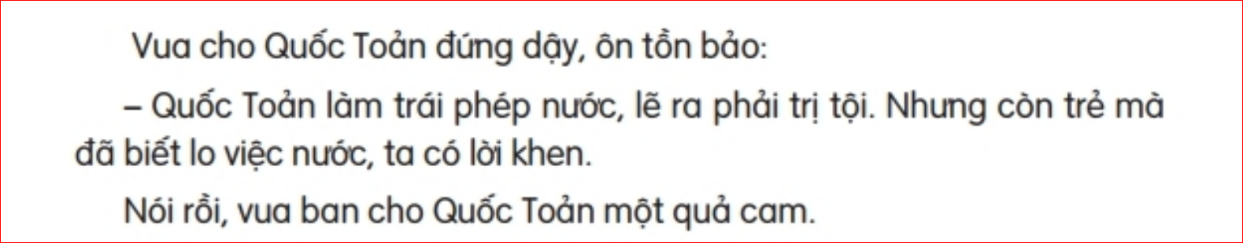
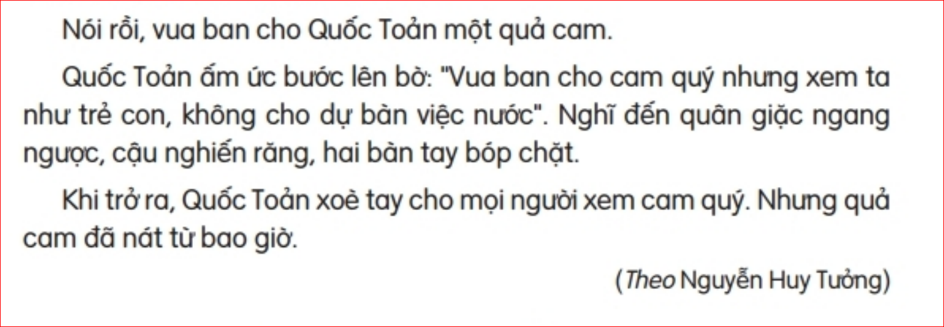
Notes:
Bài giảng thiết kế bởi: Hương Thảo - tranthao121006@gmail.com

Slide 9
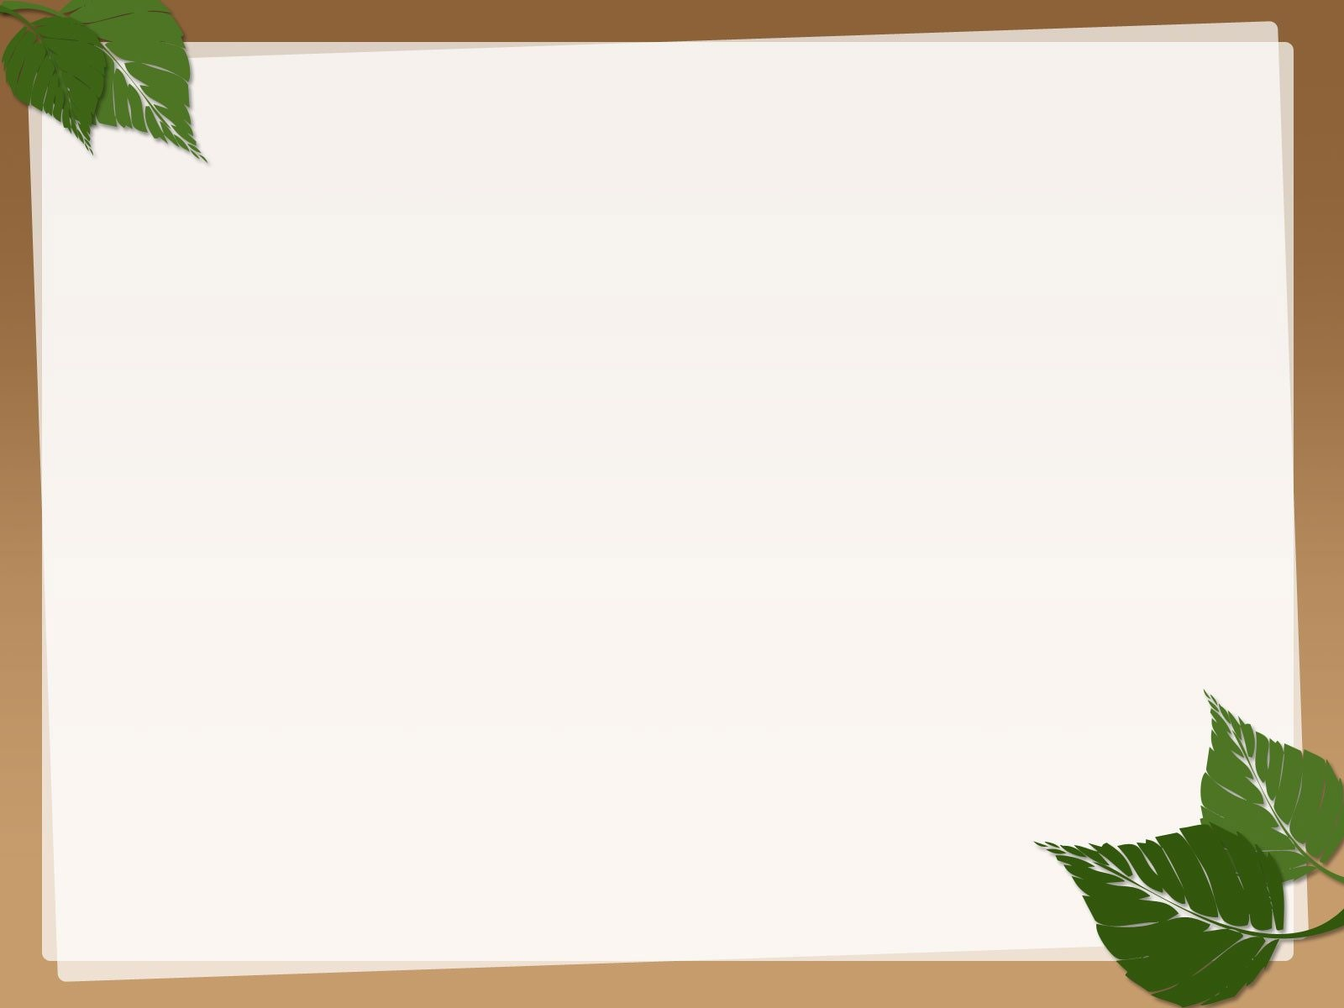
Luyện đọc câu khó
+ Đợi từ sáng đến trưa, vẫn không được gặp, cậu bèn liều chết xô mấy người lính gác ngã chúi, xăm xăm xuống bến.
+ Ta xuống xin bệ kiến Vua, không kẻ nào được giữ ta lại (giọng giận dữ). Quốc Toản tạ ơn Vua, chân bước lên bờ mà lòng ấm ức: “Vua ban cho cam quý nhưng xem ta như trẻ con, vẫn không cho dự bàn việc nước.” Nghĩ đến quân giặc đang lăm le đè đầu cưỡi cổ dân mình, cậu nghiến răng, hai bàn tay bóp chặt.

Slide 10
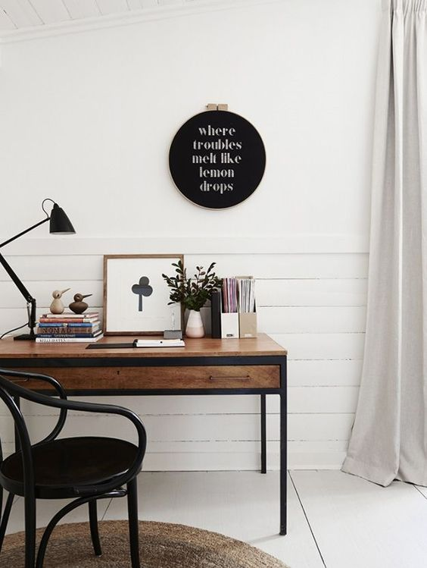




+ Giặc Nguyên: là triều vua Trung Hoa (1279 – 1368), ba lần xâm lược nước ta đều thua.
+ Ngang ngược: là bất chấp lẽ phải, tỏ ra không sợ gì.
+ Trần Quốc Toản: (1267 – 1285): một thiếu niên anh hùng, em vua Trần Nhân Tông, tham gia kháng chiến chống giặc Nguyên.
GIẢI NGHĨA TỪ
+ Thuyền rồng: thuyền của vua có chạm hình con rồng.
+ Bệ kiến: gặp vua
+ Vương hầu: Những người có tước vị cao do vua ban.
Bài giảng thiết kế bởi: Ngô Thu Huyền
Notes:
Bài giảng được thiết kế bởi: Phạm Duyên

Slide 11
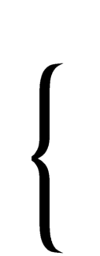
1
2
3
4
Notes:
Bài giảng thiết kế bởi: Hương Thảo - tranthao121006@gmail.com

Slide 12
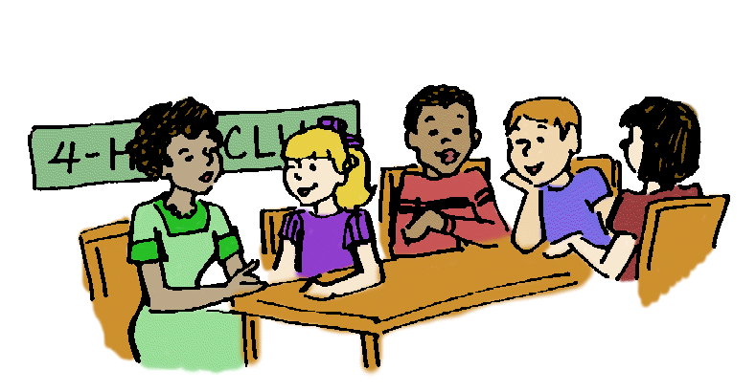
Đọc trong nhóm

Slide 13
Học sinh đọc toàn bài
Notes:
Bài giảng thiết kế bởi: Hương Thảo - tranthao121006@gmail.com

Slide 14
Trả lời câu hỏi

Slide 15
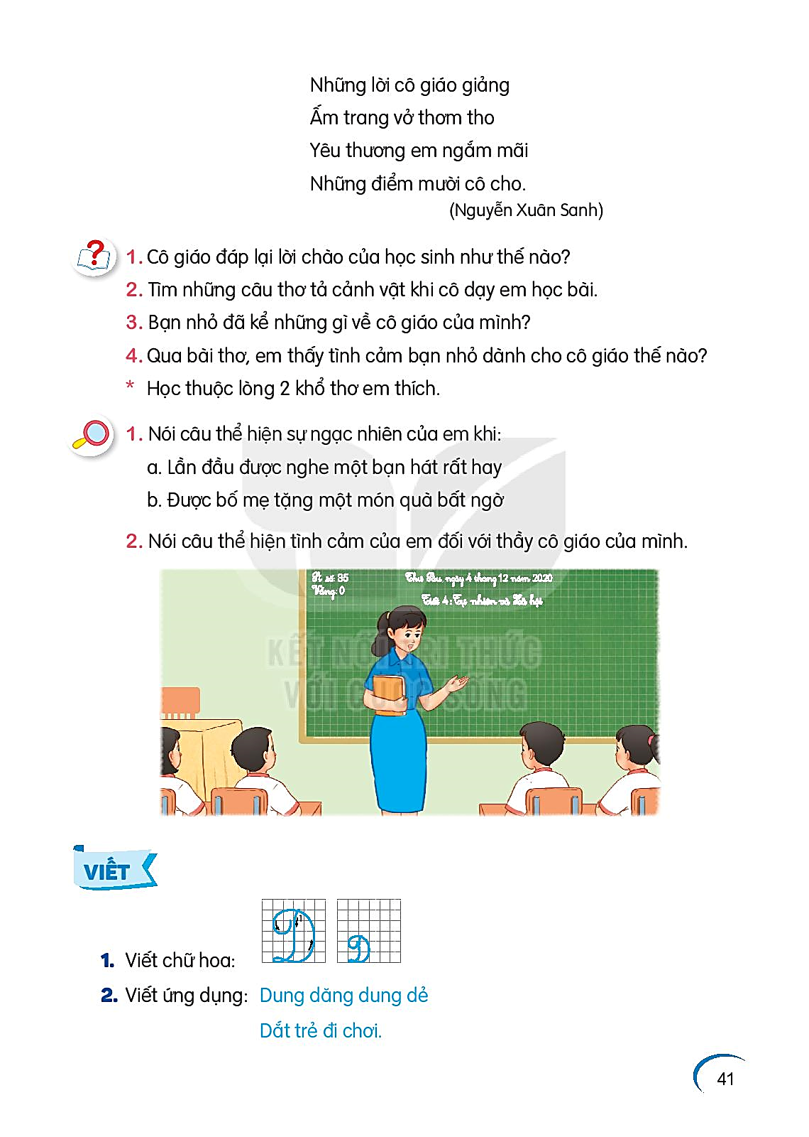
TRẢ LỜI CÂU HỎI
1. Trần Quốc Toản xin gặp vua để làm gì?
→ Trần Quốc Toản gặp vua để xin đánh giặc.
2. Tìm chi tiết cho thấy Trần Quốc Toản rất nóng lòng gặp vua?
→ Các chi tiết: đợi mãi không gặp được vua, cậu liền xô mấy người lính gác, xăm xăm xuống bến.
3. Vua khen Trần Quốc Toản thế nào?
→ Vua khen Trần Quốc Toản còn trẻ mà đã biết lo việc nước.
Bài giảng thiết kế bởi: Ngô Thu Huyền

Slide 16

4. Vì sao được vua khen mà Trần Quốc Toản vẫn ấm ức?
→ Trần Quốc Toản được vua khen mà vẫn ấm ức vì nghĩ vua coi mình như trẻ con, không cho dự bàn việc nước.
Việc Trần Quốc Toản vô tình bóp nát quả cam thể hiện điều gì?
→ Việc Trần Quốc Toản vô tình bóp nát quả cam thể hiện Quốc Toản rất yêu nước và căm thù giặc.

Slide 17
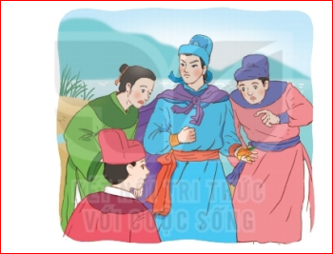
Nhỏ tuổi như Trần Quốc Toản mà đã có lòng yêu nước, căm thù giặc thì thật đáng khâm phục, đáng để chúng ta học tập.
Bài giảng thiết kế bởi: Ngô Thu Huyền

Slide 18

LUYỆN ĐỌC LẠI
BÓP NÁT QUẢ CAM
Giặc Nguyên cho sứ thần sang giả vờ mượn đường để xâm chiếm nước ta. Thấy sự giặc ngang ngược, Trần Quốc Toản vô cùng căm giận.
Biết vua họp bàn việc nước dưới thuyền rồng. Quốc Toản quyết đợi gặp nhà vua xin đánh giặc. Đợi mãi không gặp được vua, cậu liều chết xô mấy người lính gác, xăm xăm xuống bến.
Gặp vua, Quốc Toản quỳ xuống tâu:
Cho giặc mượn đường là mất nước. Xin bệ hạ cho đánh!
Nói xong, cậu tự đặt thanh gươm lên gáy, xin chịu tội.
Vua cho Quốc Toản đứng dậy, ôn tồn bảo:
Quốc Toản làm trái phép nước, lẽ ra phải trị tội. Nhưng còn trẻ mà đã biết lo việc nước, ta có lời khen.
Nói rồi, vua ban cho Quốc Toản một quả cam.
Quốc Toản ấm ức bước lên bờ: “ Vua ban cho cam quý nhưng xem ta như trẻ con, không cho dự bàn việc nước”. Nghĩ đến quân giặc ngang ngược, cậu nghiến răng, hai bàn tay bóp chặt.
Khi trở ra, Quốc Toản xoè tay cho mọi người xem cam quý. Nhưng quả cam đã nát từ bao giờ.
(Theo Nguyễn Huy Tưởng)

Slide 19



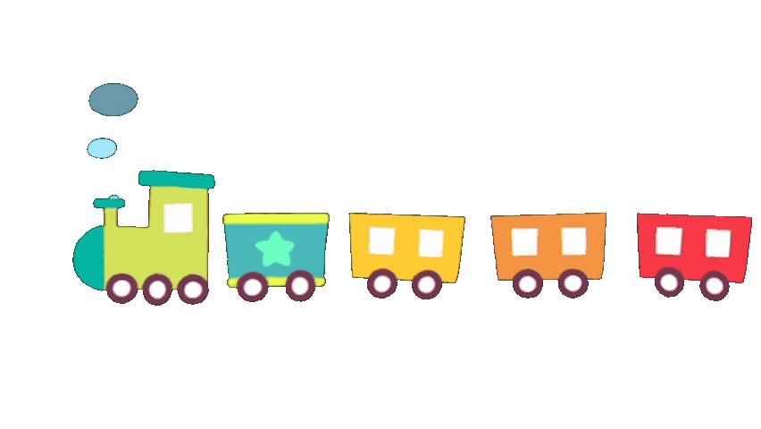
Giải lao

Slide 20
Câu 1. Xếp các từ ngữ vào 2 nhóm: từ ngữ chỉ người và từ ngữ chỉ vật: Trần Quốc Toản, vua, thuyền rồng, quả cam, lính, sứ thần, thanh gươm
LUYỆN TẬP THEO VĂN BẢN ĐỌC
Từ ngữ chỉ người | Từ ngữ chỉ vật
Trần Quốc Toản
quả cam
vua
thanh gươm
lính
thuyền rồng
sứ thần
Bài giảng thiết kế bởi: Ngô Thu Huyền

Slide 21
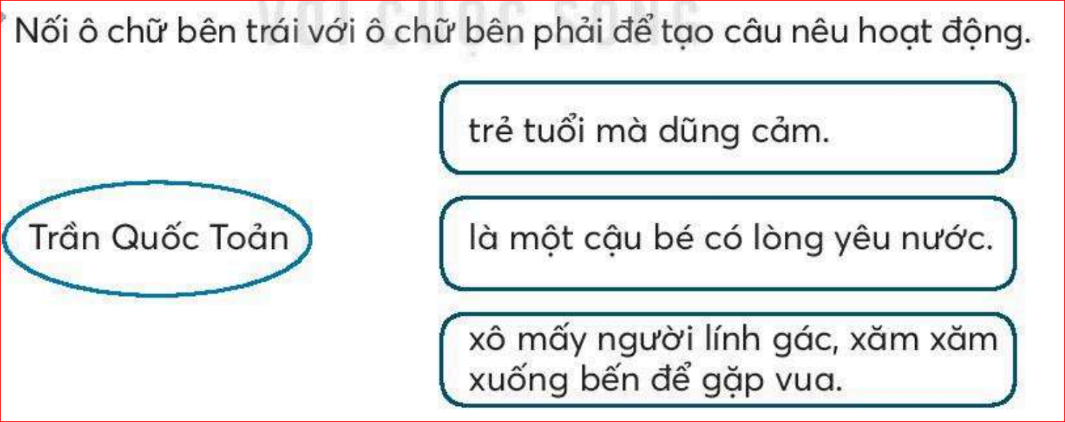
2
Bài giảng thiết kế bởi: Ngô Thu Huyền

Slide 22
  Tiết 3

Slide 23
VIẾT

Slide 24
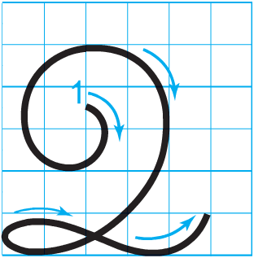
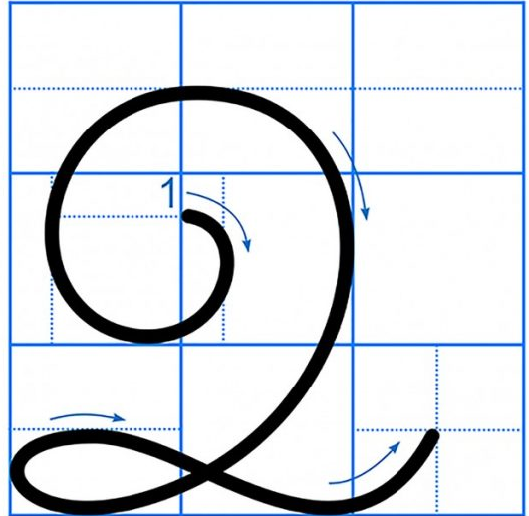
CHỮ HOA Z
Viết chữ hoa Z
Bài giảng thiết kế bởi: Ngô Thu Huyền

Slide 25

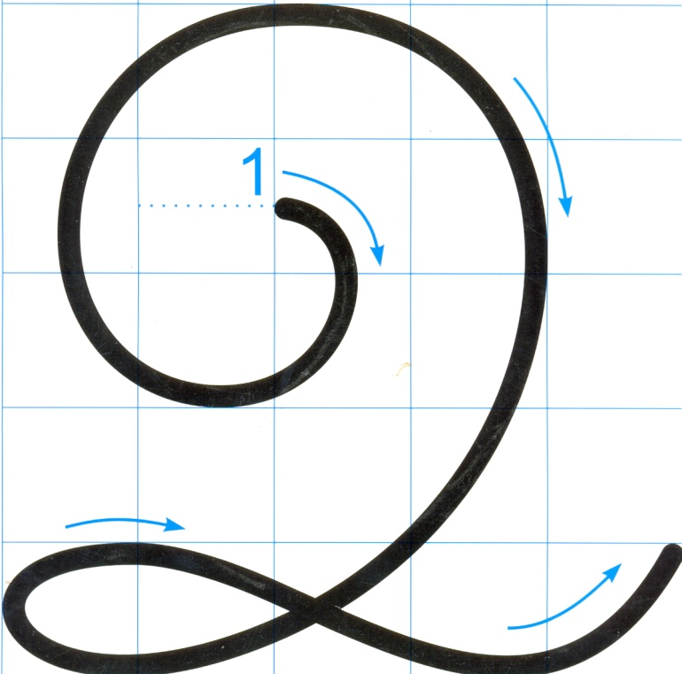
Viết chữ hoa Z
Cấu tạo:
Cao 5 li, gồm 1 nét viết liền kết hợp của 3 nét cơ bản: nét cong trên, cong phải và lượn ngang.
Bài giảng thiết kế bởi: Ngô Thu Huyền

Slide 26
Cách viết:
Đặt bút giữa đường kẻ 4 với đường kẻ 5, viết nét cong trên sát đường kẻ 6.
Tiếp tục lượn cong sang phải xuống sát đường kẻ 1 (nét cong phải)
Đổi chiều bút viết nét lượn ngang từ trái sang phải tạo thành một vòng xoắn ở chân chữ, dừng bút ở đường kẻ 2.
Bài giảng thiết kế bởi: Ngô Thu Huyền

Slide 27
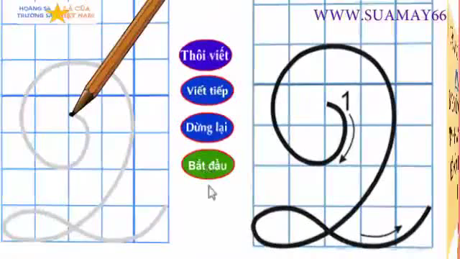
Bài giảng thiết kế bởi: Ngô Thu Huyền
Notes:
Bài giảng thiết kế bởi: Hương Thảo - tranthao121006@gmail.com

Slide 28
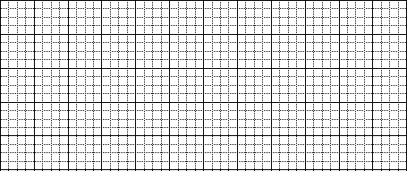
Viết từ ứng dụng
Trần Quốc Toản là người anh hùng nhỏ tuổi.
/
a. Chữ cái nào được viết hoa?
b. Khoảng cách giữa các chữ ghi tiếng như thế nào?
c. Những chữ cái nào cao 2.5 li ?
→ Chữ Z, T.
→ Khoảng cách giữa các chữ ghi tiếng là 1 con chữ o.
→ Chữ g, l, h.
Bài giảng thiết kế bởi: Ngô Thu Huyền

Slide 29

LUYỆN VIẾT VỞ
Học sinh viết vào vở Tập viết 2 tập hai.

Slide 30
  Tiết 4

Slide 31
Nói và nghe

Slide 32
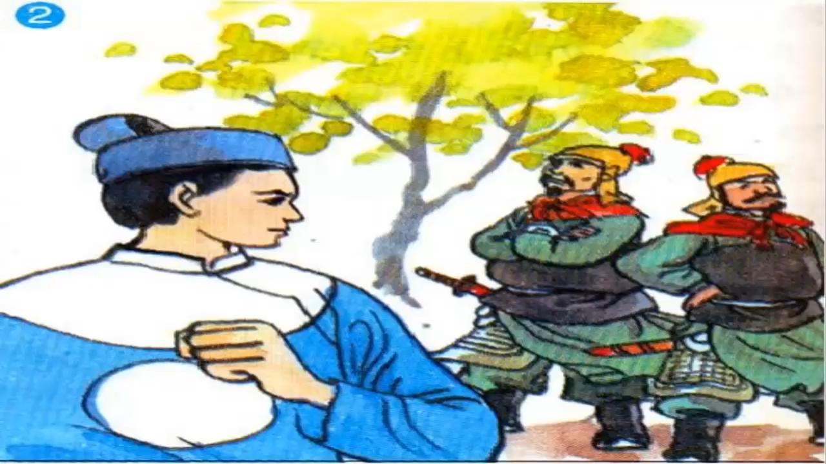

Slide 33
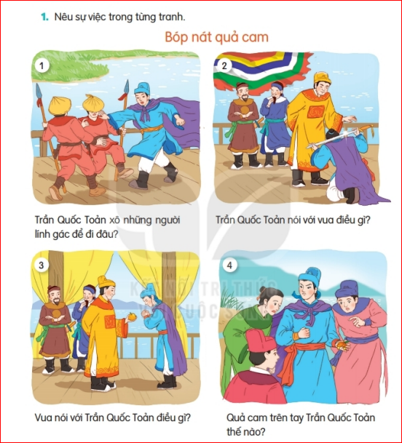
1. Nêu sự việc trong từng tranh.

Slide 34
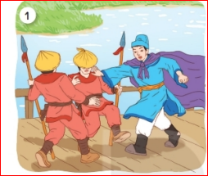
2. Kể lại từng đoạn của câu chuyện theo tranh.
+ Tranh 1. Trần Quốc Toản xô ngã mấy người lính gác để được vào gặp vua, xin đánh giặc.

Slide 35
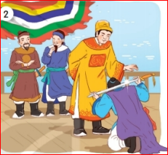
2. Kể lại từng đoạn của câu chuyện theo tranh.
+ Tranh 2. Trần Quốc Toản quỳ xuống tâu với vua: “Cho giặc mượn đường là mất nước. Xin bệ hạ cho đánh!” và đặt thanh gươm lên gáy xin chịu tội.

Slide 36
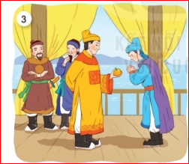
2. Kể lại từng đoạn của câu chuyện theo tranh.
+ Tranh 3. Vua nói: “Quốc Toản làm trái phép nước, lẽ ra phải trị tội. Nhưng còn trẻ mà đã biết ỉo việc nước, ta có lời khen." và ban cho Quốc Toản một quả cam.

Slide 37
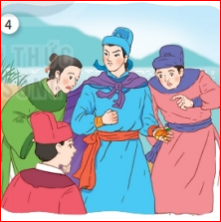
2. Kể lại từng đoạn của câu chuyện theo tranh.
+ Tranh 4. Quốc Toản xoè tay cho mọi người xem quả cam vua ban nhưng quả cam đã nát từ bao giở.

Slide 38

KÓ theo nhãm
Bài giảng thiết kế bởi: Ngô Thu Huyền

Slide 39
THI KỂ THEO NHÓM.

Slide 40
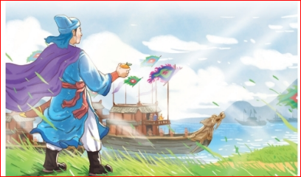
Câu chuyện ca ngợi người anh hùng nhỏ tuổi Trần Quốc Toản. Ngay từ khi còn bé, Trẩn Quốc Toản đã rất quan tâm đến việc nước. Điều này thể hiện Trần Quốc Toản lả người yêu nước và có chí lớn.
Bài giảng thiết kế bởi: Ngô Thu Huyền

Slide 41
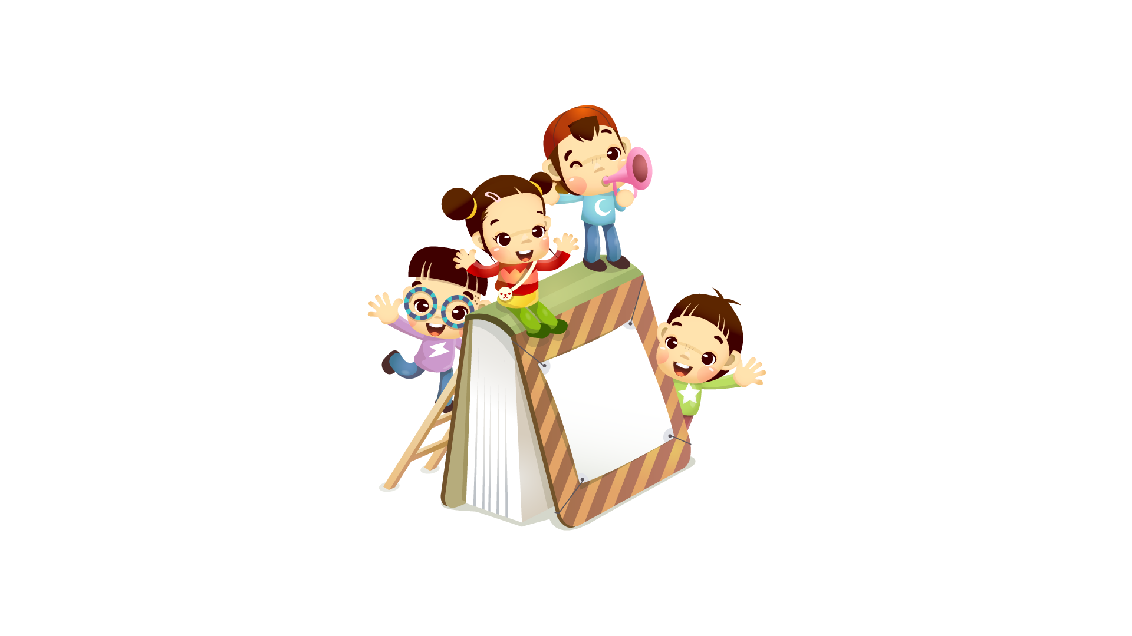

Chọn chi tiết hoặc
điều em thích về nhân vật Trần Quốc Toản để kể cho người thân nghe.
VẬN
DỤNG
Bài giảng thiết kế bởi: Ngô Thu Huyền

